Slide 1
ЛОГОРИТМИКА

Slide 2
Раз,два,три,четыре,пять
Будем в игры мы играть.
Речь мы будем развивать,
Песни петь,маршировать.
Ручки наши хлопают,
Ножки наши топают.
Будет весело сейчас,
ЛОГОРИТМИКА у нас!

Slide 3
Логоритмика — это игровой метод работы с детьми, в котором сочетаются музыка, движения и слова стихотворений или песенок
Логоритмические занятия включают в себя:
ходьбу или марширование под музыку;
игры для развития дыхания;
упражнения для артикуляции;
ритмические задания;
речевые упражнения;
пальчиковые игры.

Slide 4
Цели и задачи логоритмики Главная цель логоритмики — развитие речи ребенка и устранение речевых нарушений. Для этого логоритмические упражнения включают в себя такие задачи: развить чувство ритма и такта; научить правильному речевому дыханию; улучшить общую и мелкую моторики; развить внимание, память и слуховое восприятие; включить в речь ребенка мимику и жесты; научить плавности произнесения слов и фраз.

Slide 5
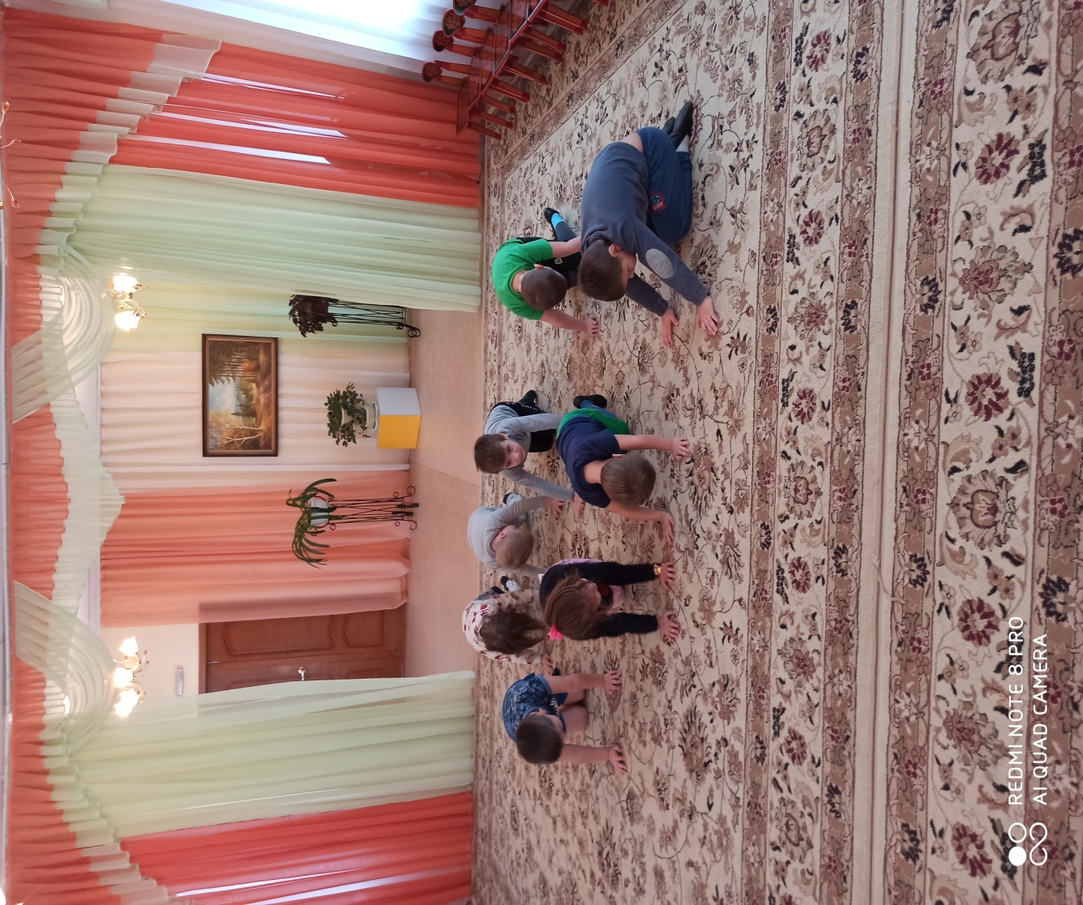
Упражнения на развитие дыхания, голоса и артикуляции

Slide 6
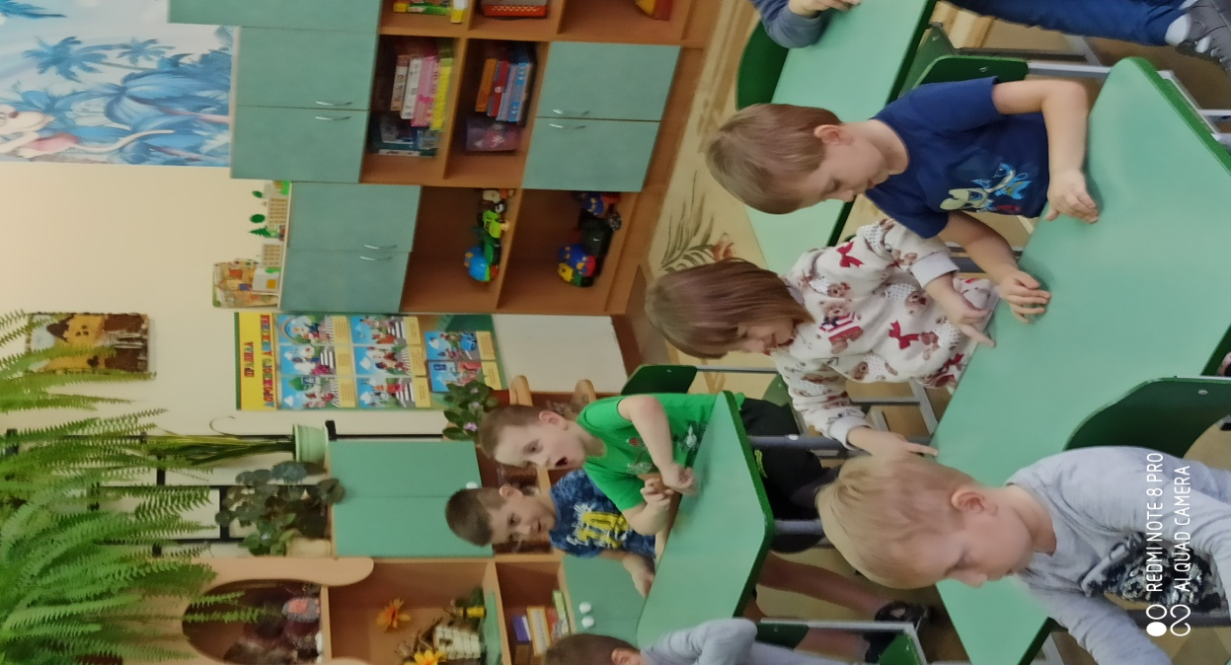
Игровой массаж и пальчиковые игры

Slide 7
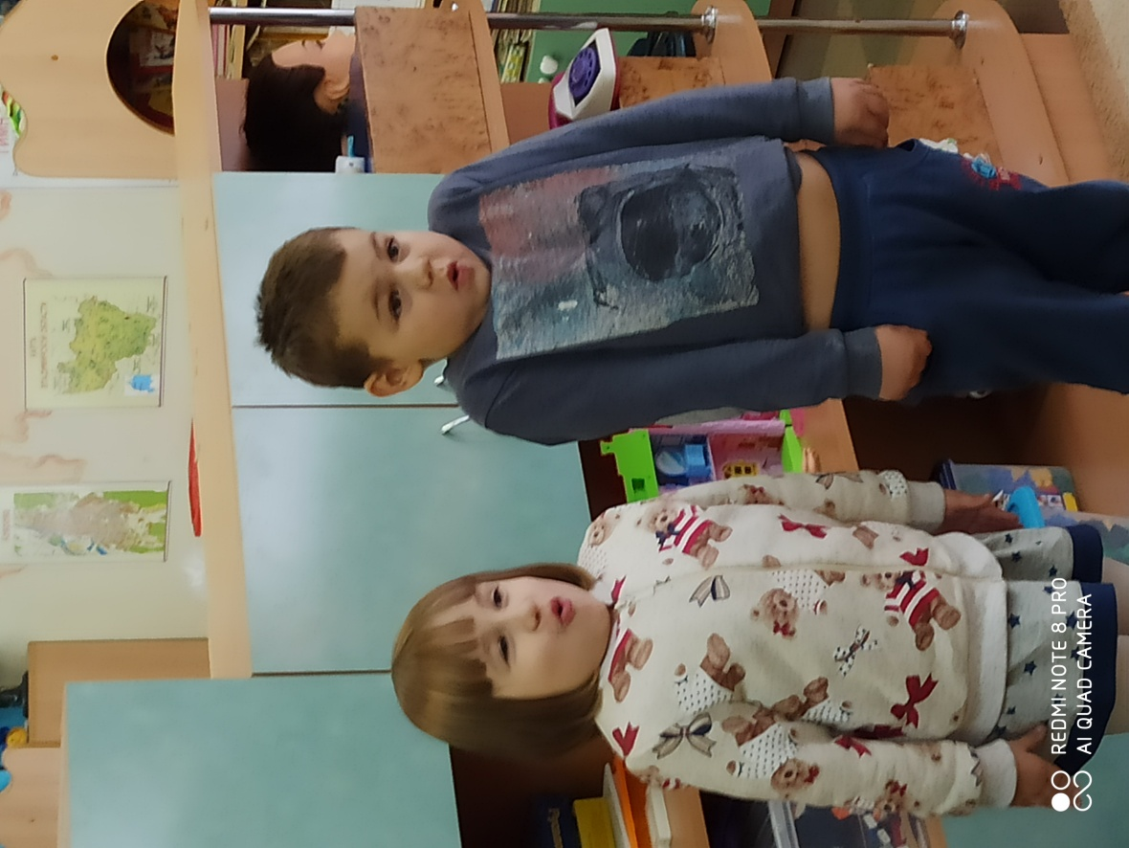
Упражнения на развитие мимики

Slide 8
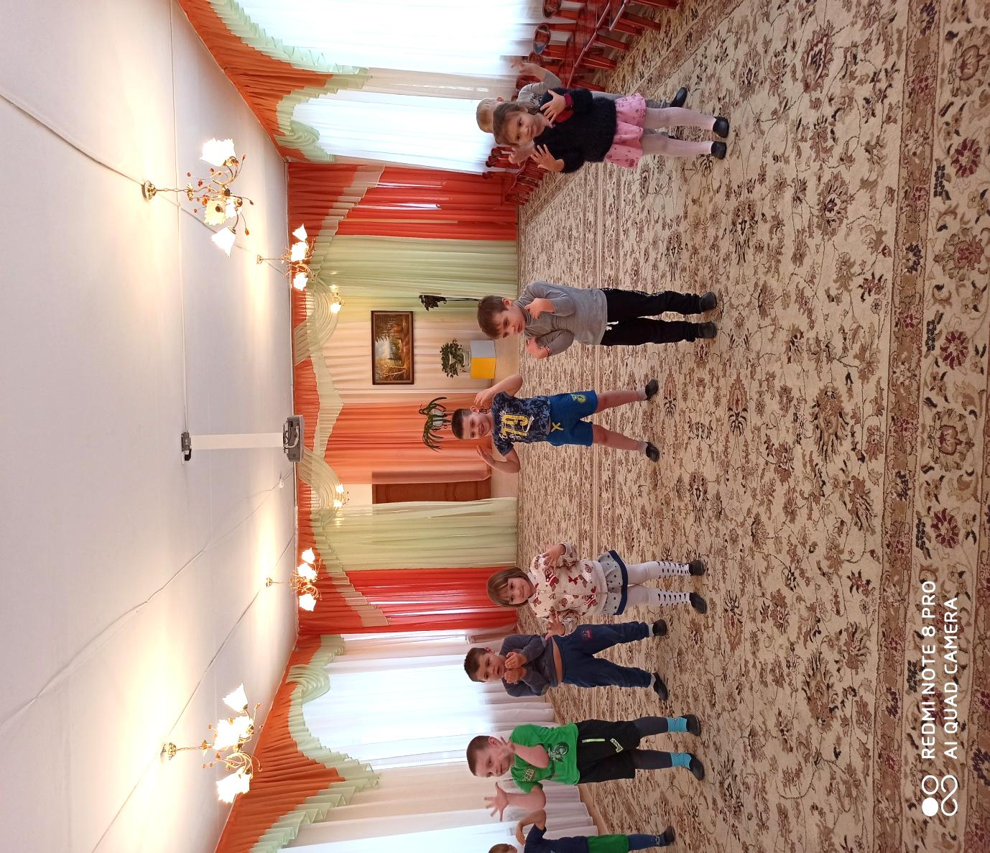
Стихотворения, сопровождаемые движениями

Slide 9
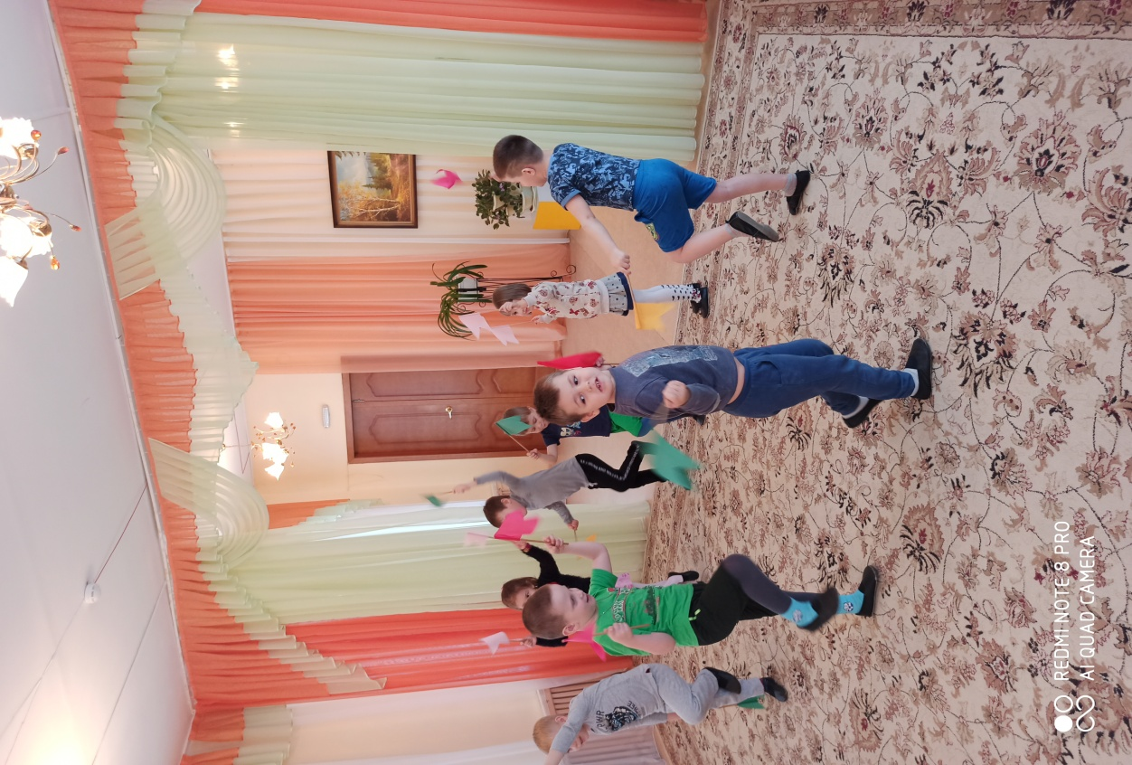
Речевые и музыкальные игры

Slide 10
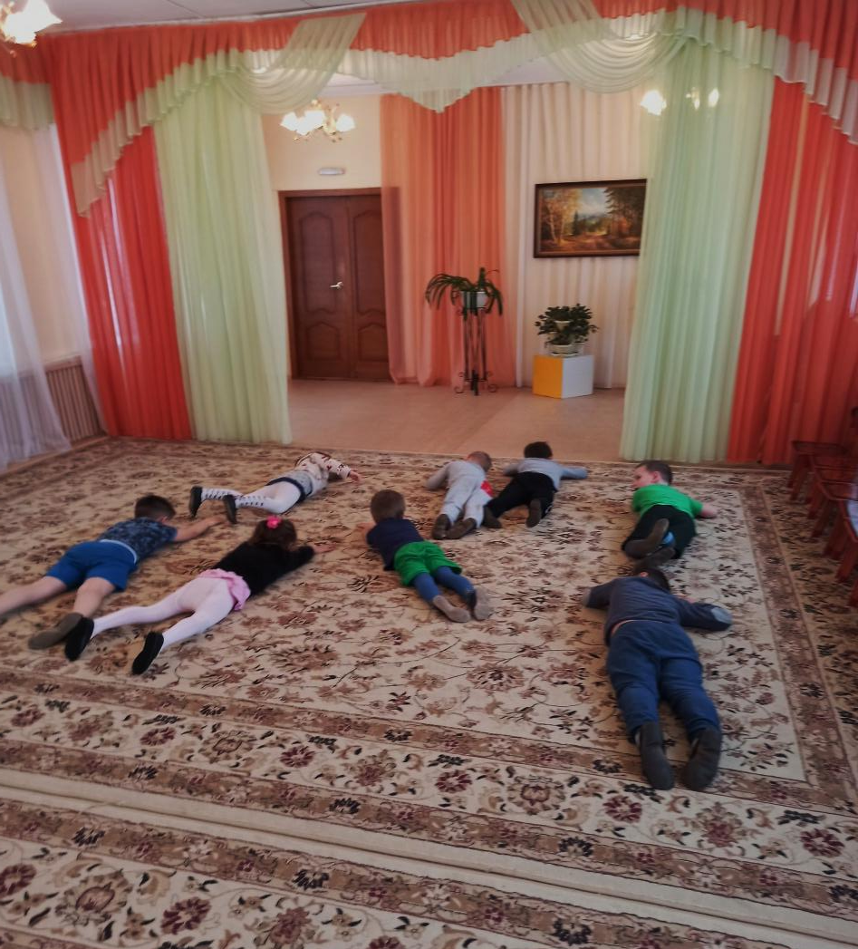
Упражнения на релаксацию под музыку

Slide 11
Логопедическая ритмика полезна всем детям, имеющим проблемы становления речи, в том числе задержку речевого развития, нарушение звукопроизношения, заикание и др.

Slide 12
